Slide 1
ТЕМА 8. ОСНОВИ УПРАВЛІНСЬКОГО ОБЛІКУ

Slide 2
ПЛАН
11.1. Мета і завдання управлінського обліку
11.2. Класифікація витрат в управлінському обліку
11.3. Системи обліку витрат і калькулювання собівартості:
11.3.1. Система обліку витрат по повних виробничих витратах
11.3.2. Система обліку витрат по змінних витратах
11.3.3. Принципи розрахунку ціни на базі двох систем обліку витрат
11.4. Калькуляція собівартості продукту за місцями виникнення витрат:
11.4.1. Принципи калькуляції виробничих витрат
11.4.2. Позамовний метод формування собівартості
11.4.3. Попроцесний метод формування собівартості
11.5. Організація обліку і контролю за центрами відповідальності

Slide 3
11.1. Мета і завдання управлінського обліку
Бізнес (або підприємництво) – це діяльність, яка направлена на створення можливостей для виробництва і/або обміну продуктом цієї діяльності (тобто роботою, послугою, товаром) з метою отримання чистого доходу від реалізації продукту.
Головним результатом поточної господарської діяльності будь-якого підприємства є величина прибутку, який утворюється в результаті певних комбінацій і маніпулювання його економічними ресурсами. Показник прибутку характеризує ступінь ефективності господарської діяльності підприємства і формується під впливом зовнішнього і внутрішнього середовищ його функціонування.
Внутрішнє середовище підприємства створюється його керівництвом і характеризується цілями, в ім'я яких створено підприємство; організаційною структурою; технологією, що застосовується; використовуваними ресурсами; завданнями, що стоять перед його кадровим складом.
Ступінь стабільності певного виду бізнесу багато в чому залежить від уміння менеджменту передбачати комерційну і господарську ситуації і здібності управління грошовими потоками підприємства.
Економічна інформація служить для зворотного зв'язку і координування всіх фаз виробничо-збутової діяльності підприємства. Як правило, зворотний зв'язок будується на порівнянні планових і фактичних показників і показує, як вплинув на результати господарської діяльності постійний потік вимушених управлінських рішень.

Slide 4
Економічну інформацію отримують за допомогою облікової роботи, принципи організації і методи якої відіграють, як не парадоксально, велику роль в управлінні підприємством.
Головне завдання бухгалтерського обліку – це реєстрація всіх господарських операцій, які відображають рух фінансових і економічних коштів на підприємстві. В умовах приватної власності дані про собівартість виробництва конкретних видів продукту підприємства (продукції, робіт, послуг) є конфіденційною інформацією. Внаслідок цього бухгалтерський облік підрозділений на фінансовий (зовнішній) і виробничий (внутрішній).
Такий підхід до ведення облікової роботи викликаний прагненням підприємства зберегти комерційну таємницю в частині собівартості вироблюваної продукції (робіт, послуг), оскільки через дані обліку виробничих витрат можна отримати відомості про технологічні особливості виробництва, обсяги випуску, величину й структуру витрат і тому подібне.
Правила здійснення обліку собівартості виробництва і реалізації окремих видів продукту відносяться до внутрішнього бухгалтерського рахівництва – виробничого обліку, який є частиною управлінського обліку.

Slide 5
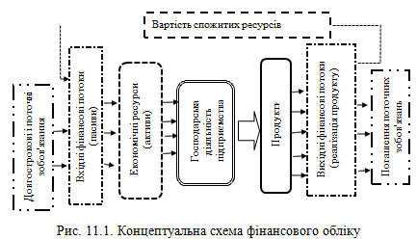
Фінансовий облік ведеться відповідно до законодавства і відображає зовнішні фінансові потоки підприємства і фінансові результати його діяльності (рис. 11.1).
Головним завданням даного виду обліку є підготовка фінансової звітності, на базі якої формується інформація для зовнішніх користувачів, яка використовується в цілях оподаткування, оцінки рентабельності і платоспроможності підприємства. Фінансові звіти реєструють результати операцій між підприємством і споживачами виробленого продукту, постачальниками, персоналом і власниками.

Slide 6
З метою вирішення зазначених цілей та завдань державними органами встановлюються єдині правила документального відображення необхідної інформації про діяльність підприємств, що знайшло своє віддзеркалення в Плані рахунків бухгалтерського обліку, структурі бухгалтерської документації і правилах ведення обліку, які визначаються і регулюються законодавчими актами.
Головний критерій фінансового обліку – однозначність і документальна обґрунтованість облікових даних і дотримання балансової рівності:
Активи = Капітал + Зобов'язання
Виробничий облік є частиною управлінського обліку і відображає застосовані на підприємстві принципи, методи і технічні підходи до підготовки внутрішньої інформації про витрати, що виникають у підрозділах підприємства і визначають величину собівартості вироблюваного продукту.
Виробничі звіти реєструють результати розподілу ресурсів між підрозділами підприємства та ефективність їх використання. Основне завдання цього виду обліку – розрахунок фактичної собівартості кожного виду продукту з метою оцінки грошових коштів, витрачених на використані економічні ресурси на його виробництво.
На базі фінансової звітності керівництво може оцінити фінансові наслідки раніше ухвалених управлінських рішень і порівняти фінансовий стан свого підприємства і конкурентів.

Slide 7
Проте економічне управління діяльністю підприємства полягає, перш за все, в мінімізації підприємницьких ризиків та в підтримці поточної платоспроможності підприємства, що обумовлює необхідність в додаткових знаннях про засоби виробництва і методи його організації, витрати на здійснення виробничої та інших видів діяльності і т. п.
Вирішення цих завдань вимагає розширення рамок облікової роботи в порівнянні з традиційним бухгалтерським обліком господарських операцій і застосування додаткових методів підготовки і обробки економічної інформації, що зумовило появу управлінського обліку.
Під управлінським обліком (або контролінгом), насамперед, розуміють інформаційну систему управління доходами і витратами (тобто його прибутком) підприємства, що включає такі підсистеми як планування, контроль, аналіз і регулювання витрат і доходів.
Розширене тлумачення цього визначення надає Інститут управлінських бухгалтерів США (Institute of Management Accountants - IMA). Згідно з IMA, управлінський облік – це «процес, що додає цінність, безперервного вдосконалення планування, проектування, вимірювання і функціонування систем фінансової і нефінансової інформації, який направляє дії менеджменту, мотивує поведінку, підтримує і створює культурні цінності, необхідні для досягнення стратегічних, тактичних і оперативних цілей організації».
Відповідно до такого підходу інформація, що отримується в системі управлінського обліку, повинна бути «істотно розширена шляхом доповнення її операційною і фізичною (нефінансовою) інформацією, такою як показники якості, тривалості процесу, і суб'єктивними оцінками, як, наприклад, задоволеність клієнтів, творчий потенціал співробітників і експлуатаційні якості нового продукту» .

Slide 8
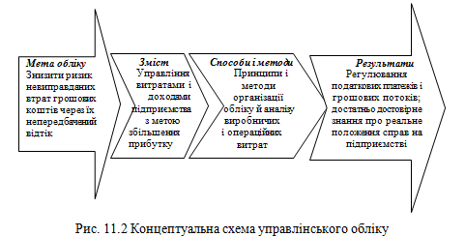
Таким чином, в рамках управлінського обліку формуються не лише фінансові показники, але й показники, використовувані для фактичної і прогнозної оцінки економічних результатів діяльності підприємства в цілому і всіх його структур.
На базі такої інформації можуть ухвалюватися управлінські рішення з найширшого кола проблем і напрямів: ціноутворення, нарощування або скорочення виробничих потужностей, вдосконалення процесів управління витратами, контроль виконання планів тощо (рис. 11.2).

Slide 9
Завдання управлінського обліку:
визначення, складання і інтерпретація інформації для вироблення стратегії (тобто розробка варіантів рішення, зокрема аналіз альтернатив, передумов і наслідків управлінських рішень);
планування і контроль поточних господарських операцій (наприклад, дотримання балансу між витратами і доходами підприємства, аналіз відхилень від бюджету тощо);
розрахункове обґрунтування управлінських рішень, впровадження результатів, отриманих в процесі контролю, у подальший процес управління господарською діяльністю підприємства (здійснення зворотного зв'язку);
виявлення поточних фінансових результатів господарської діяльності підприємства.
Функції управлінського обліку:
формування необхідної інформації для оперативної і обґрунтованої підготовки управлінських рішень, орієнтованих на досягнення поставленої мети;
формування методології ухвалення управлінських рішень і їх координації. Управлінський облік відповідає внутрішнім потребам керівництва, тому особлива увага приділяється принципам і методам планування, обліку, контролю і аналізу витрат і доходів.
внутрішній контроль витрат на здійснення господарської діяльності підприємства в цілому і його структурних підрозділів.
Основний критерій формування управлінської інформації – це причинно-наслідковий зв'язок між понесеними витратами фінансових коштів і одержаними доходами від реалізації продукту підприємства.

Slide 10
Мета впровадження управлінського обліку – створити таку систему управління прибутком, за якої є можливість оцінювання не лише результативності, але й ефективності і доцільності кожної господарської операції і кожного керівника за всіма ієрархічними сходами управління.
Результативність означає ступінь досягнення запланованих показників, про ефективність говорять у випадку, якщо для отримання потрібного результату задіяні всі ресурси без їх невиправданих втрат, а доцільність означає, що оптимальні результати можуть бути досягнуті при залученні у діяльність саме даних ресурсів, а не інших.
При цьому показники повинні чітко оцінювати внесок у прибуток кожного центру витрат. Особливості управлінської інформації наведені у табл. 11.1.

Slide 11
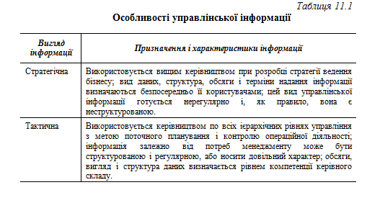
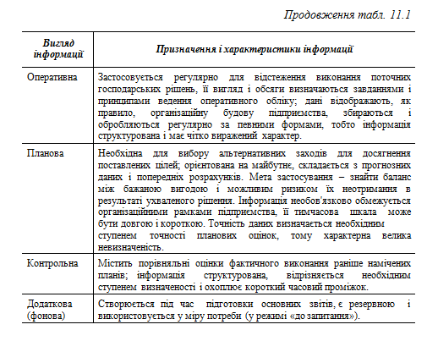

Slide 12
11.2. Класифікація витрат в управлінському обліку
В процесі своєї діяльності підприємство використовує фінансові, матеріальні, капітальні, трудові та інші ресурси, у зв'язку з чим несе витрати, під якими можуть мати на увазі як витрати ресурсів, так і їх витрати на конкретний вид діяльності або продукту.
Не існує єдиного підходу до визначення цих термінів, оскільки витрати підприємства залежать, перш за все, від мети їх використання здійснення і напряму їх розрахунків.
Найбільш доцільним вважаємо під витратами розуміти грошовий вираз витрат підприємства, пов'язаних з придбанням економічних ресурсів, оплатою послуг сторонніх організацій і виконанням поточних зобов'язань перед державними органами і фінансовими інститутами.
Такий підхід до дефініції «витрати» виходить з правил податкового обліку, згідно з яким прибуток до оподаткування визначається як різниця між валовими доходами і валовими витратами підприємства за певний календарний період часу.
При придбанні економічних ресурсів підприємство не несе витрат як таких, оскільки відбувається переміщення активів з грошової форми у речову.

Slide 13
Безпосередньо про витрати говорять в міру використання вказаних цінностей в процесі виробництва і реалізації продукту, тобто тоді, коли внаслідок здійснення певних технологічних процесів стає неможливим повернути дані цінності у первинну форму.
Метою виникнення витрат є створення нової вартості, що приймає форму продукту (виробленої продукції, виконаної роботи, наданої послуги) і вираженої через величину реалізації-нетто. Під собівартістю сукупного продукту підприємства розуміють грошовий вираз витрат на його виробництво і збут.
Витрати визначаються відносно певного об'єкту витрат, яким можуть виступати безпосередньо одиниці продукту (товару, роботи, послуги) або центру витрат. Під центром витрат, як вже зазначалося, розуміють як структурний підрозділ підприємства, так і вид діяльності, функції підрозділів, технологічні або господарські операції, послуги, устаткування тощо.
Зібрані витрати ресурсів за центрами витрат потім за допомогою певних математичних розрахунків співвідносять з одиницями продукту. Визначені витрати на одиницю продукції (роботи, послуги) є собівартістю певного виду продукту підприємства.
Розрахунок собівартості, або калькуляція витрат, базується на класифікації витрат, тобто їх угрупування за певними ознаками залежно від завдань обліку витрат. Відповідно категорії витрат групуються таким чином, щоб була видна залежність величини витрат і доходів від певних управлінських рішень, розробок, операцій тощо на всіх рівнях керівництва підприємством.
Така класифікація допомагає розподілити витрати таким чином, щоб можна було узагальнити інформацію в потрібній формі для складання зовнішньої звітності або підготовки певного управлінського рішення.

Slide 14
У найбільш загальному вигляді під калькуляцією собівартості розуміють розрахунок обсягів фінансових вкладень у будь-який об'єкт витрат (продукти, операції, види діяльності тощо).
Система калькуляції витрат, вживана у фінансовому обліку, є моделлю витрачання і повернення фінансових коштів, направлених на придбання і використання економічних ресурсів. В рамках даної моделі всі витрати можна згрупувати за наступними ознаками (табл. 11.2).
Угрупування витрат залежно від місця і часу їх виникнення дозволяє оцінити величину поточних активів і визначити фінансові результати від операційної діяльності підприємства.
Вхідні (валові, поточні) витрати підприємства пов'язані з формуванням оборотних активів і здійсненням операційної діяльності.
Дані витрати не ідентичні по відношенню до створення продукту, періоду часу їх використання і впливу на прибуток, тому вхідні витрати можна підрозділити на наступні категорії: капіталізовані і минулі витрати, витрати на продукт і витрати звітного періоду.

Slide 15
Капіталізовані витрати – це вартість економічних ресурсів підприємства, які є в наявності та, як очікується, повинні принести доходи у майбутньому. В балансі підприємства вони відображаються як вартість запасів незавершеного виробництва і готової продукції, тобто як поточні активи підприємства.
Якщо зазначені засоби (ресурси) були витрачені для отримання доходів і втратили здатність приносити дохід надалі, то вони переходять в розряд минулих витрат, що знаходить відображення на Рахунку прибутків і збитків (у Звіті про фінансові результати).
Таким чином, минулі (вичерпані) витрати зменшують величину активів і збільшують грошові потоки в процесі поточної діяльності підприємства протягом звітного періоду; вхідні (не спожиті) витрати є збільшенням активів підприємства з метою отримання вигоди у майбутніх звітних періодах.
Приклад. Припустимо, протягом місяця підприємство закупило матеріалів на $570000, також оплачені трудовитрати виробничого персоналу на суму $300000 та послуги виробничого характеру сторонніх організацій на суму $85000, поточні невиробничі витрати становлять
$520000. Крім того, нарахована амортизація основних фондів виробничого призначення на суму $156000 і $44000 – на невиробничі. Приріст сировини і матеріалів становить $100000, запаси незавершеного виробництва скоротилися на $110000; запаси готової продукції зросли на $200000.
Баланс витрат підприємства за поточний період наведено на рис. 11.3.

Slide 16
За способом віднесення на собівартість продукту виділяють прямі і непрямі витрати. Прямі витрати під час їх виникнення можна безпосередньо співвіднести з конкретним об'єктом обліку. Особливістю непрямих витрат є неможливість їх конкретизації по відношенню до окремого виду продукту або центру витрат.
Споживання прямих витрат (основних і накладних) обумовлене їх технологічною необхідністю, а тому обсяги витрачання відповідних економічних ресурсів визначається нормами, застосування яких регламентується технологічним процесом. Непрямі витрати враховують на окремому бухгалтерському рахунку та списують на продукт за заздалегідь певному алгоритму через ставку (коефіцієнт) відшкодування накладних витрат.
Класифікація за калькуляційними статтями витрат використовується при розрахунку собівартості окремих видів продукції, робіт і послуг. Виробничі витрати підрозділяються на: основні матеріали, основні трудовитрати і загальновиробничі витрати. Визначення витрат за калькуляцією дозволяє відстежити кожну складову собівартості об'єкту витрат на будь-якому рівні залежно від місця і мети (призначення) їх виникнення відповідно до положень бухгалтерського обліку.
Калькуляція собівартості за економічними елементами витрат застосовується для планування виробничих і невиробничих витрат, виявлення резервів їх зниження, нормування оборотних коштів тощо. Відповідно до цього принципу групування виділяють наступні категорії витрат: матеріали, заробітна плата, нарахування на заробітну плату, амортизація та інші витрати.
Класифікація витрат за різними категоріями припускає об'єднання витрат з урахуванням конкретного виробничого або невиробничого призначення і місця. При цьому різні категорії витрат існують не відособлено один від одного, а тісно переплітаються. Такого роду взаємозв'язки дозволяють згрупувати і систематизувати витрати для зручності визначення прибутку у відповідному обліковому періоді (рис. 11.4).

Slide 17
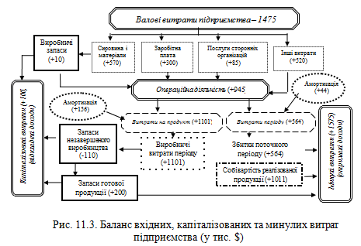

Slide 18
Капіталізовані витрати – це вартість економічних ресурсів підприємства, які є в наявності та, як очікується, повинні принести доходи у майбутньому. В балансі підприємства вони відображаються як вартість запасів незавершеного виробництва і готової продукції, тобто як поточні активи підприємства.
Якщо зазначені засоби (ресурси) були витрачені для отримання доходів і втратили здатність приносити дохід надалі, то вони переходять в розряд минулих витрат, що знаходить відображення на Рахунку прибутків і збитків (у Звіті про фінансові результати).
Таким чином, минулі (вичерпані) витрати зменшують величину активів і збільшують грошові потоки в процесі поточної діяльності підприємства протягом звітного періоду; вхідні (не спожиті) витрати є збільшенням активів підприємства з метою отримання вигоди у майбутніх звітних періодах.
Приклад. Припустимо, протягом місяця підприємство закупило матеріалів на $570000, також оплачені трудовитрати виробничого персоналу на суму $300000 та послуги виробничого характеру сторонніх організацій на суму $85000, поточні невиробничі витрати становлять $520000.
Крім того, нарахована амортизація основних фондів виробничого призначення на суму $156000 і $44000 – на невиробничі. Приріст сировини і матеріалів становить $100000, запаси незавершеного виробництва скоротилися на $110000; запаси готової продукції зросли на $200000.
Баланс витрат підприємства за поточний період наведено на рис. 11.3.

Slide 19
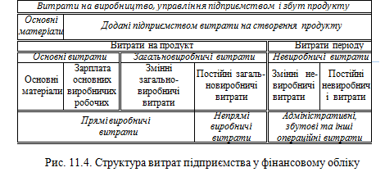

Slide 20
11.3. Системи обліку витрат і калькулювання собівартості
Розрахунок собівартості продукту проводиться на основі калькуляції витрат, яка в загальному розумінні означає визначення величини фінансових вкладень у будь-який вид діяльності (продукт, операція або інші центри витрат).
В основі калькуляції витрат лежить чітке уявлення про впроваджувані на підприємстві виробничі процеси. Розуміння природи виникнення виробничих витрат та їх елементів дозволяє відповідним чином ідентифікувати дані витрати у визначений період для певного обсягу виробництва і виду продукту.
Функція калькуляції собівартості полягає в зборі даних про витрати на продукт підприємства та інші операційні витрати і відповідну обробку одержаних даних. Таким чином, калькуляція собівартості продукту – це розрахунок витрат, пов'язаних з виробництвом одиниці товару, замовлення, роботи, послуги.
В процесі калькулювання собівартості послуг виникає проблема вибору відповідної одиниці об'єкту витрат, тобто вирішення питання, яка насправді надана послуга і який метод оцінки витрат краще застосувати для контролю доцільності й оптимальності здійснюваних витрат на надання певного виду послуги.
Наприклад, яким чином можна співвіднести з хвилиною розмови абонента АТС величину заробітної плати оператора зв'язку та інших прямих витрат? Або як розрахувати вартість поїздки пасажира в автобусі на міських маршрутах тільки на підставі витрат, відображених в системі рахунків бухгалтерського обліку?

Slide 21
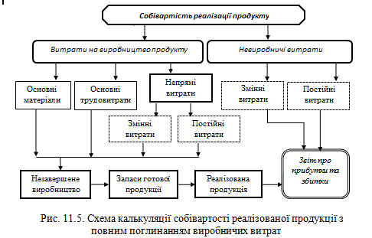
11.3.1. Система обліку витрат за повними виробничими витратами
У фінансовому обліку для оцінки запасів незавершеного виробництва, готової продукції і собівартості реалізованої продукції застосовується система калькуляції собівартості з повним розподілом (поглинанням, відшкодуванням) виробничих витрат (absorption-costing). Концептуальна схема розрахунку собівартості реалізованої продукції і операційного прибутку (збитку) від продажів продукту у фінансовому обліку показана на рис. 11.5.
Калькуляція собівартості продукту здійснюється на основі документально підтверджених записів про фактично понесені прямі витрати і нараховані (розподілені) загальновиробничі витрати відповідно до планової ставки їх відшкодування згідно з обраною базою списання. За допомогою калькуляції визначається собівартість виробництва за окремим структурним підрозділам підприємства, за різним виробничим процесам і в цілому за підприємством.

Slide 22
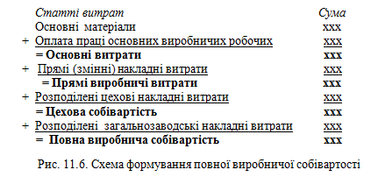
Алгоритм формування собівартості в межах фінансового обліку можна представити таким чином (рис. 11.6):
Відповідно до стандартів бухгалтерського обліку загальновиробничі витрати включаються до собівартості виробленого і реалізованого продукту згідно з плановою ставкою їх розподілу, невиробничі витрати розглядаються як збитки поточного періоду і до собівартості реалізації не включаються.
Особливістю системи обліку витрат за повними виробничими витратами є необхідність своєчасних коригувань собівартості виробленої продукції на величину розбіжностей (надлишок або недолік відшкодування) між розподіленими на продукт накладними витратами (рахунок «Виробництво») і фактично зібраними за звітний період (рахунок «Загальновиробничі витрати»).

Slide 23
При зростанні запасів готової продукції і незавершеного виробництва відбувається капіталізація накладних витрат і прямих трудових витрат, одночасне збільшення активів і операційного прибутку в поточному періоді.
Скорочення величини запасів призводить до вивільнення раніше капіталізованих витрат («витікання» витрат і зменшення прибутку).
Тим самим виконується один з основних принципів бухгалтерського обліку – принцип співвідношення витрат і доходів (або принцип нарахування).
Таким чином, калькуляція собівартості продукції за методом повного поглинання витрат відображає залежність операційного прибутку як від обсягів виробництва, так і від обсягів реалізації (тобто від зміни запасів готовій продукції на складі) при незмінності структури витрат і ціни реалізації.

Slide 24
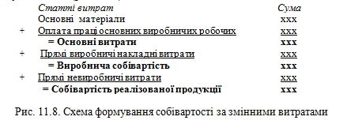
11.3.2. Система обліку витрат за змінними витратами
Для вирішення внутрішніх управлінських проблем застосовується система калькуляції собівартості за прямими (змінним) витратами (маржинальная система, прямий рахунок витрат, direсt–costing, калькуляція за неповними витратами). Головна відмінність даної системи калькуляції від вище розглянутої системи обліку витрат полягає у відношенні до непрямих накладних витрат.
У системі калькуляції за змінними витратами запаси готової продукції і незавершеного виробництва оцінюються тільки за прямими виробничими витратами (основні матеріали, основні трудовитрати і змінні загальновиробничі витрати); собівартість продажів продукту включає також прямі (змінні) невиробничі витрати. Всі інші виробничі і невиробничі накладні витрати розглядаються як поточні збитки і відносяться на рахунок фінансових результатів того періоду, в якому вони виникли (рис. 11.7).
Розрахунок собівартості за змінними представлений на наступній схемі (рис. 11.8):

Slide 25
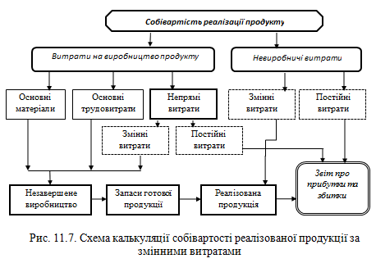

Slide 26
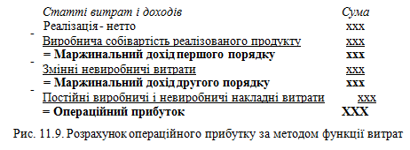
Структура Звіту про прибутки та збитки в частині розрахунку операційного прибутку, складеного на базі змінних витрат за методом функції витрат, дещо відрізняється від аналогічного звіту, розглянутого вище (рис. 11.9).
Оскільки непрямі витрати постійного характеру жодним чином (за інших рівних умов) не залежать від об'ємних показників виробництва і реалізації, то зміна запасів готовій продукції не є чинником, що впливає на результати рентабельності продажів у звітному періоді.
Система калькуляції за змінними (прямими) витратами враховує зазначену особливість і відображає залежність операційного прибутку тільки від коливань обсягів продажів продукту. У системі обліку витрат за змінними витратами дотримуються принципу відповідності в часі понесених витрат і отриманої вигоди і принципу обачності.
Порушення принципів відповідності й обачності може призвести до неадекватності управлінських рішень, пов'язаних з оцінкою поточної платоспроможності підприємства через зміни ринкових цін на економічні ресурси.

Slide 27
11.3.3. Принципи розрахунку ціни на базі двох систем обліку витрат
В основі будь-якої цінової політики підприємства лежить бажання повернути витрати на виробництво і реалізацію продукту (товару, роботи, послуги) і отримати певний рівень прибутку на вкладені фінансові кошти.
Величину очікуваного прибутку при калькуляції ціни можливо визначати за допомогою таких показників як прибутковість витрат або норма прибутку.
Прибутковість витрат (або ступінь покриття витрат) визначає величину додаткових грошових коштів, яку повинна принести кожна витрачена підприємством гривня на виробництво і реалізацію продукту.
Показником норми прибутковості витрат є співвідношення між бажаним рівнем прибутку і повною собівартістю продукту. Формула ціни на базі норми прибутковості витрат (ступеня покриття витрат) має вигляд:
Ціна = собівартість * (1+ норма прибутковості витрат)

Slide 28
Приклад. Собівартість одиниці продукту складає $4, бажаний рівень прибутку на одиницю продукту – $1.
У даному прикладі норма прибутковості витрат складатиме 25%, а ціна буде визначена на рівні: $4 + $4*0,25 = $5.
Норма прибутку (або рентабельність продажів) визначає частку прибутку в кожній гривні виручки від реалізації. Даний показник використовується для розрахунку рівня витрат в ціні у випадку, коли ціна на продукт формується під впливом ринкової кон'юнктури. Норма прибутку розраховується як співвідношення бажаного рівня прибутку до ціни. Формула ціни на базі норми прибутку (рентабельності продажів) має вигляд:
Ціна = собівартість / (1 - норма прибутку витрат)
Приклад. Ринкова ціна одиниці продукту відома і дорівнює $5, бажаний рівень прибутку визначений в 1 $/од.
Норма прибутку (або рентабельність продажів продукту) складатиме
$1/$5 * 100% = 20%, а цільова собівартість одиниці продукту повинна бути не вище $4.

Slide 29
Таким чином, не зважаючи на те, що в абсолютному виразі в обох випадках прибуток на одиницю продукту дорівнює одній гривні (за інших рівних умов), показники прибутковості витрат і норми прибутку у відносному виразі (у відсотках) не співпадають, що і знаходить віддзеркалення у вищенаведених формулах.
Ціноутворення в системі обліку витрат за змінними витратами може будуватися на базі бажаного рівня (ступеня) покриття прямих витрат на виробництво (або на виробництво і реалізацію) продукту або на базі норми маржинального прибутку (маржинального доходу).
Ступінь покриття прямих витрат (сума покриття) визначає величину маржинального прибутку, яку повинна принести кожна витрачена на продукт гривня, і є співвідношенням між бажаним рівнем маржинального доходу і собівартістю продукту за прямими витратами.
Приклад. Собівартість одиниці продукту за прямими (змінними) виробничими витратами складає $3, бажаний рівень маржинального прибутку на одиницю продукту визначений на рівні $2.
У даному випадку ступінь покриття прямих виробничих витрат складає $2/$3 * 100% = 66,66%, а ціна визначена на рівні $3 + $3 * 66,66%/100% = $5.

Slide 30
Якщо собівартість одиниці продукту за повними прямими витратами (з урахуванням змінних невиробничих витрат) складатиме $4, а бажаний рівень маржинального прибутку визначений на рівні 1 $/од., то ступінь покриття всіх прямих витрат дорівнюватиме $1/$4 * 100% = 25%. Ціна буде визначена також на рівні $4 + $4 * 25%/100% = $5.
Формула ціни в даному випадку має вигляд:
Ціна = собівартість * (1 + ступінь покриття витрат) Норма маржинального доходу (або норма маржинального прибутку) визначає частку маржинального доходу в кожній гривні виручки від реалізації.
Даний показник використовується також для розрахунку необхідного рівня прямих виробничих (або всіх змінних) витрат в ціні у випадку, якщо ціна продукту визначається ринком. Формула ціни з використанням даного показника:
Ціна = собівартість / (1 - норма маржинального доходу)

Slide 31
Приклад. Собівартість одиниці продукту за змінними виробничими витратами складає $3, за повними прямими витратами (з урахуванням змінних невиробничих витрат) – $4, бажаний рівень маржинального прибутку на одиницю продукту визначений на рівні $2.
Норма маржинального доходу (маржинального прибутку) по відношенню до прямих виробничих витрат дорівнює $2/$5 * 100% = 40%,по відношенню до всіх прямих витрат $1/$5 * 100% = 20%. Ціна складатиме $5 грн. за одиницю продукту: $3/(1 – 0,4) або $4/(1 – 0,2).
Ціноутворення у фінансовому обліку на практиці, як правило, будується на базі так званої «повної» собівартості продукту з урахуванням загальновиробничих і невиробничих витрат, які списуються на продукт згідно з плановою ставкою відшкодування накладних витрат.
Розрахунки ціни на базі повної собівартості не враховують той факт, що між встановлюваною ціною і можливими обсягами реалізації існує взаємозв'язок, в результаті чого фактична величина рентабельності продажів продукту не співпадає з очікуваною.
Ціноутворення на базі прямих витрат дозволяє сформувати необхідний рівень ціни в залежності від очікуваних альтернативних обсягів продажів продукту. Крім того, дана система обліку витрат дає можливість прослідкувати у міру надходжень від реалізації грошових потоків рівень покриття виробничих і невиробничих витрат та прийняти своєчасні заходи по запобіганню або зниженню можливих збитків.
У той же час використання на підприємстві системи обліку витрат за змінними витратами вимагає якісної економічної служби і, найголовніше, взаємоузгоджених дій економістів підприємства з працівниками фінансової бухгалтерії.

Slide 32
11.4. Калькуляція собівартості продукту за місцями виникнення витрат
11.4.1. Принципи калькуляції виробничих витрат
Калькуляція собівартості продукту здійснюється на рахунку «Виробництво», в якому відбиваються документально підтверджені записи про фактично понесені прямі витрати і нараховані (розподілені) загальновиробничі витрати відповідно до планової ставки їх відшкодування згідно з вибраною базою списання.
Структура рахунку «Виробництво» у будь-який момент часу повинна відображати (у натуральному і грошовому виразі) наступні записи:
✓ прямі матеріали, видані з складу згідно з лімітною карткою;
✓ пряму заробітну плату, нараховану у зв'язку з виконанням робіт;
✓ інші прямі витрати;
✓ розподілені загальновиробничі витрати.
За допомогою калькуляції визначається собівартість виробництва за окремими структурними підрозділами підприємства, за різними виробничими процесами і в цілому по підприємству. Планові калькуляції (тобто попередній розрахунок витрат, виконаний до початку виробництва і реалізації продукту) визначають допустимі витрати на продукцію (роботи, послуги).
Вони складаються, виходячи з прогресивних (або що діють на підприємстві) норм витрати сировини, матеріалів, палива, витрат праці, використання устаткування і норм витрати з організації обслуговування виробництва. Фактичні калькуляції розраховуються на базі бухгалтерської інформації про реально здійснені витрати і відображають фактичну собівартість об'єкту калькуляції (виробленої продукції, робіт, послуг, операції тощо).
Кошторисні калькуляції розробляються на будівельно-монтажні або інші індивідуальні роботи, заново проектовані й освоювані вироби підприємства.

Slide 33
Калькулювання витрат є процесом, в якому можна виділити два етапи:
➢ первинне накопичення витрат на об'єкт калькуляції за однорідними елементами (основні матеріали, основна заробітна плата, накладні витрати);
➢ подальший їх розподіл на об'єкт витрат (тобто одиниці продукції, роботи, послуги, замовлення, процес, окремі операції тощо).
Слід зазначити, що виходячи з принципу обережності, який не дозволяє завищувати активи і прибуток підприємства, в бухгалтерському обліку відбивається тільки виробнича собівартість, а адміністративні, збутові та інші витрати відносяться безпосередньо на фінансовий результат.
Накопичення витрат відбувається на бухгалтерських рахунках відповідно до правил ведення фінансового обліку. Мета обліку витрат на виробництво полягає у своєчасному, повному і достовірному визначенні фактичних витрат, пов'язаних з виробництвом і збутом продукції, а також в контролі за використанням ресурсів і грошових коштів. Для розрахунку собівартості треба мати, як мінімум, дані про трудомісткість і матеріаломісткість виробів; про понесені основні і накладні витрати.
Розподіл витрат на об'єкт витрат може відбуватися на документальній або математичній основі. Основні витрати списуються на продукт, як правило, пропорційно трудомісткості і матеріаломісткості виробів, накладні витрати розподіляються відповідно до вибраного методу їх списання.
Розподіл витрат на документальній основі вимагає деталізованого їх обліку за кожним видом виробничих робіт. Математичний підхід полягає у тому, що непрямі витрати збираються на одному рахунку, а потім перерозподіляються на об'єкти калькуляції у певній пропорції згідно з обраною базою їх списання. Процес калькуляції собівартості можна представити у вигляді схеми (рис. 11.10).

Slide 34
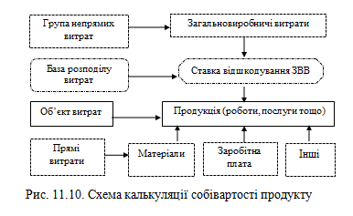
Система калькуляції собівартості, вживана на підприємстві, повинна відповідати принципам організації виробництва на даному підприємстві.
Залежно від організації процесу виробництва застосовують попроцесний (попередільний, післяопераційний), позамовний або змішаний методи калькуляції собівартості.
Змішаний метод калькуляції застосовується на підприємствах зі складною організаційною структурою, що включає елементи індивідуального, серійного і потокового типів виробництва.

Slide 35
11.4.2. Позамовний метод формування собівартості
Позамовна калькуляція, як правило, використовується в одиничному, дрібносерійному і серійному виробництвах та застосовується у тих випадках, коли підприємство виконує замовлення на виробництво конкретних одиниць продукту для певного покупця або виготовлення продукції відбувається партіями протягом будь-якого календарного періоду. У випадку виготовлення великих виробів з тривалим циклом виробництва замовлення відкриваються не на виріб в цілому, а на окремі технологічні і монтажні вузли згідно з визначеною комплектацію.
При позамовному методі обліку витрат на виробництво кожному замовленню привласнюється свій окремий номер (шифр), який зазначається у всіх документах по цьому замовленню. Якщо витрати виробництва не можуть бути повністю віднесені до окремого замовлення (партії), використовується попроцесний метод обліку витрат або комбінація двох методів – позамовного і попроцесного.
Об'єктом обліку і калькуляції витрат при позамовному методі є окреме індивідуальне замовлення, окремий контракт (проект) або партія продукції, що складається з ідентичних зразків, які проходять однаковий технологічний процес виготовлення.
У даному випадку всі витрати, пов'язані з виконанням замовлення, відносяться безпосередньо на кожне замовлення (контракт) або виробничу партію продукції. Для визначення собівартості одиниці зібрані витрати діляться на кількість одиниць в партії.
Різниця між контрактом і замовленням полягає у розмірах і тривалості виконання. Калькуляція собівартості за контрактом застосовується до порівняно великих одиниць продукції, виробництво яких вимагає досить багато часу.

Slide 36
Калькуляція витрат на партію (серію) виробів застосовується, якщо підприємство виробляє продукцію відповідно до технічних умов замовника великими обсягами, або партія ідентичних виробів виготовляється і зберігається на складі в очікуванні потенційного покупця, або підприємство виготовляє продукти, що містять уніфіковані окремі компоненти, які виготовляються партіями.
Схематично порядок калькуляції собівартості певного замовлення можна представити на рис. 11.11.
При позамовному методі калькуляції на кожне замовлення відкривається окремий рахунок «Виробництво», на якому збираються документально підтверджені записи про понесені прямі витрати, пов'язані з виконанням замовлення (у натуральному і грошовому виразі) і розподілені на замовлення загальновиробничі витрати.
Після завершення робіт за замовленням відомість виробничих витрат закривається, підсумкова сума відображає собівартість виконання замовлення.
Сума витрат, зібрана у відомості витрат на певну дату по незавершеному замовленню, визначає вартість незавершеного виробництва по даному замовленню або партії. І в тому, і іншому випадку загальновиробничі витрати списуються на замовлення за плановою ставкою відшкодування непрямих виробничих витрат.

Slide 37
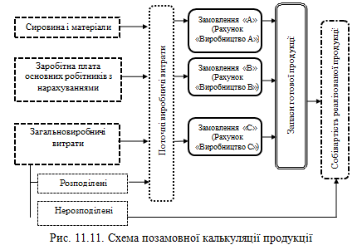

Slide 38
Позамовний метод калькуляції собівартості відрізняється простотою обліку витрат.
Проте з погляду фінансового обліку даний метод має істотній недолік – відбуваються розбіжності калькуляційного періоду за замовленням з обліковим періодом.
Тому в галузях з тривалим циклом виробництва замовлення підрозділяють на окремі етапи виконання робіт, виділяючи окремі вузли, конструкції, які можуть бути виготовлені протягом місяця.
Облік витрат за етапами виконання замовлень забезпечує можливість щомісячно здійснювати контроль витрат засобів і виявлення фінансових результатів підприємства за кожен звітний період.

Slide 39
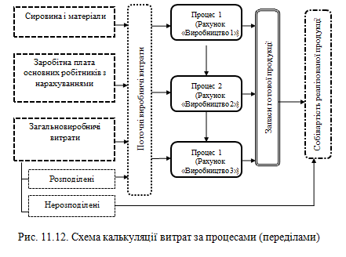
11.4.3. Попроцесний метод формування собівартості
Попроцесний метод калькуляції собівартості застосовується при серійному виробництві одноманітної продукції або при безперервному виробництві. При виробництві стандартизованих виробів або надання однотипних послуг застосовуються операції, що послідовно повторюються або безперервні.
Припущення, що всі минулі через певну операцію (процес, переділ) одиниці продукту поглинули рівні кількості матеріальних і трудових ресурсів, дозволяє нараховувати витрати в цілому на цей процес (операцію) за деякий період часу. Схематично порядок калькуляції собівартості певного замовлення можна представити на рис. 11.12.

Slide 40
Згідно з даним методом обліку витрати на рахунку «Виробництво» збираються за кожним виробничим підрозділом (цехом, ділянкою, переділом) в цілому за обліковий період. Собівартість одиниці продукту визначають діленням зібраних витрат на кількість одиниць випущеної за період умовно готової продукції.
Після завершення облікового періоду відомість виробничих витрат (рахунок «Виробництво») закривається, підсумкова сума по кредиту рахунку відображає собівартість виготовлення готової продукції.
Різниця між величинами витрат, зібраними за дебетом і кредитом рахунку на певну дату (початкове або кінцеве сальдо рахунку), дорівнює величині незавершеного виробництва по даному цеху або переділу. Загальновиробничі витрати списуються на вироблену продукцію протягом облікового періоду за плановою ставкою
При безперервному (потоковому) виробництві незавершена продукція завжди знаходиться різною мірою готовності: від тільки що запущеної у виробництво; деталі, що знаходиться в проміжній стадії; або на контролі якості перед відправкою на склад готової продукції.
Зазначені одиниці продукту є незавершеним виробництвом на кінець облікового періоду і перехідним його залишком на початок наступного облікового періоду.
Таким чином, обсяг виробництва продукції у будь-який момент часу складається:
➢ з одиниць продукції, виробництво яких було розпочате у попередньому періоді (НЗВ на початок) і завершене в звітному періоді;
➢ з одиниць продукції, виробництво яких було розпочате і завершене
в звітному періоді
➢ з одиниць продукції, виробництво яких було розпочате, але не завершено в звітному періоді (НЗВ на кінець періоду).

Slide 41
Залежно від ступеня готовності (завершеності) продукція може бути виражена через частку готової продукції, так звану умовну або еквівалентну одиницю готової продукції.
Дана штучна кількісна міра вимірювання дозволяє своєчасно оцінити (протягом облікового періоду) вартість запасів незавершеного виробництва і готової продукції при потоковому методі виробництва.
Незавершене виробництво відносно кожного з компонентів економічних ресурсів, що вводяться у виробництво, або витрат, може мати різний ступінь готовності, виражений відносним числом або у відсотках.
Тому умовні одиниці повинні розраховуватися окремо для кожної категорії витрат і ресурсів (матеріали, зарплата, накладні витрати) на основі ступеня їх залучення до виготовлення продукції.
Кількість умовних одиниць визначається сумою кількості виробів, переданих на наступний процес або склад готової продукції (100% готовності) і кількості виробів, розрахованих відповідно до «відсотка завершеності».
Величина умовної одиниці може бути визначена таким чином:
Умовні одиниці = Облікові Одиниці * Частка (ступінь) завершеності

Slide 42
Приклад. Виріб виготовлений на 30%, то умовна (еквівалентна) одиниця дорівнює 0,3 готової одиниці. Для партії з 300 од. виробів ступінь завершеності у 30%, означає, що за період (зміну, декаду, місяць тощо) було зроблено 90 одиниць умовно готової продукції (300 * 0,3 = 90).
Баланс облікових і еквівалентних одиниць може бути описаний у вигляді наступної рівності:
НЗВ на початок періоду + Запуск продукції у виробництво у звітному
Періоді = Випуск готово продукції + НЗВ на кінець періоду
При розрахунках собівартості запасів незавершеного виробництва і випущеної продукції можуть застосовуватися методи оцінки середньозваженої собівартості і собівартості перших за часом виготовлених виробів (FIFO).
Порівняльна характеристика двох вищенаведених методів калькуляції витрат наведена у табл. 11.3.

Slide 43
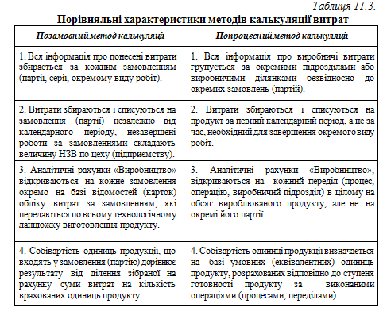

Slide 44
11.5. Організація обліку і контролю за центрами відповідальності
Кінцева мета ведення управлінського обліку – забезпечення необхідного рівня результативності і ефективності господарської діяльності підприємства. Це зумовило організацію обліку витрат підприємства за центрами відповідальності за витрати (доходи) і за центрами їх виникнення.
Під центром відповідальності за витрати розуміють первинну організаційну одиницю, яка отримує матеріали і послуги від інших центрів витрат, здійснює власні витрати і може передавати матеріали, що виробляються, і послуги іншим центрам витрат. Центри відповідальності за витрати визначаються ієрархічною структурою управління підприємством.
Відповідальність за виконання планів за витратами покладається на начальника (менеджера) конкретної організаційної ділянки (директор підприємства, начальник цеху або відділу, майстер ділянки тощо).
Виділення центрів виникнення витрат дозволяє розраховувати собівартість продукту за їх видами і технологічними операціями, планувати майбутні витрати, контролювати заплановані витрати. Центр виникнення витрат може співпадати із структурною організаційною одиницею підприємства (цех, ділянка, відділ), а може і не співпадати.
Вибір центрів витрат і ступінь їх деталізації залежить від рішень управлінського персоналу, але їх наявність дозволяє ефективніше управляти витратами (а кінець кінцем і прибутком) підприємства. Базою для виділення центрів витрат виступає єдність використовуваного устаткування, виконання операцій або функцій.

Slide 45
У зв'язку з цим виділяють виробничі, обслуговуючі і номінальні центри витрат. Виробничі центри витрат виділяються в цехах основного виробництва, зайнятих виготовленням продукції підприємства.
Обслуговуючими центрами витрат є окремі види діяльності з обслуговування основного виробництва (ремонт і утримання устаткування, енергосистеми, склади тощо). Витрати, що обліковуються за цими центрами, є непрямими витратами по відношенню до основного виробництва.
Номінальні центри витрат не пов'язані з будь-яким конкретним організаційним осередком або сферою діяльності підприємства, але величина витрат по цьому центру відображається у Звіті про фінансові результати підприємства у вигляді амортизаційних відрахувань, податків тощо.

Slide 46
Управлінські звіти за центрами відповідальності за витрати мають багаторівневу структуру, згідно з якою інформацію групують залежно від рівня компетенції керівника і терміновості надання звітної інформації.
Наприклад, звітність 1-го рівня складається в цілому по підприємству, відображає стан загальних проблем, що стоять перед ним. Дані звіти повинні містити інформацію, що характеризує ефективність господарських операцій і діяльності основних підрозділів. Керівництву середнього рангу (звітність 2-го рівня) представляються звіти, в яких достатньо чітко характеризується діяльність підзвітного підрозділу, але загальна форма і стиль звіту не повинні відрізнятися від форми звітності, що складається для перших осіб.
Застосування стандартних форм звітів полегшує порівняння даних і спрощує роботу щодо складання звітів. Звітність 2-го рівня може групуватися за наступними напрямами: за видами та асортиментними групами продукції, за центрами (сферами) відповідальності, за покупцями (клієнтами, ринками тощо).
Звітність 3-го рівня призначена для нижчого керівного складу (начальники цехів або майстри); такі звіти містять інформацію, що має пряме відношення до виконуваних робіт, підконтрольних цій управлінській ланці (табл. 11.4 – 11.8).

Slide 47
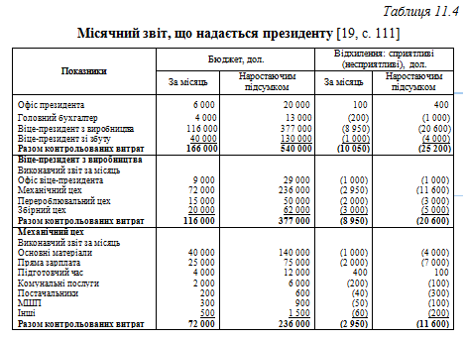

Slide 48
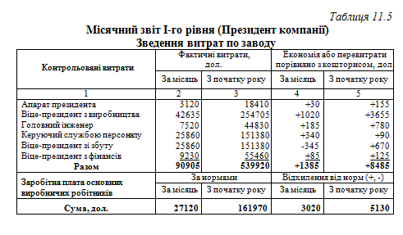
]

Slide 49
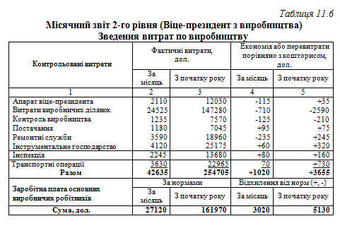

Slide 50
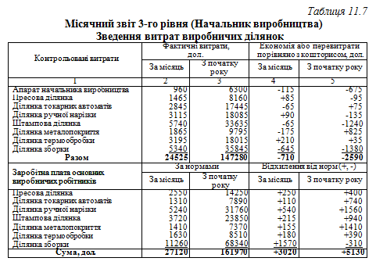

Slide 51
